Slide 1
МИНИСТЕРСТВО ОБРАЗОВАНИЯ И НАУКИ РОССИЙСКОЙ ФЕДЕРАЦИИ Кемеровский государственный университет Институт фундаментальных наук Кафедра ЮНЕСКО по информационным вычислительным технологиям
Плагин «Принятие решений» в системе управления проектами «JIRA»
Выпускная квалификационная работа
(бакалаврская работа)
Автор: Диденко А.А.
Научный руководитель:
к.ф.-м.н., Иванов К.С.
Кемерово 2017

Slide 2
Актуальность темы
Плагин «Принятие решений» в системе управления проектами «JIRA»
Проблема менеджмента рабочего времени.
Решения:
«Todoist»
«Any.do»
«GanntPro»
«Asana»
«Easy Redmine»
«Freedcamp»
«Bitrix24»
«Podio»
«Wrike»
«Jira»

Slide 3
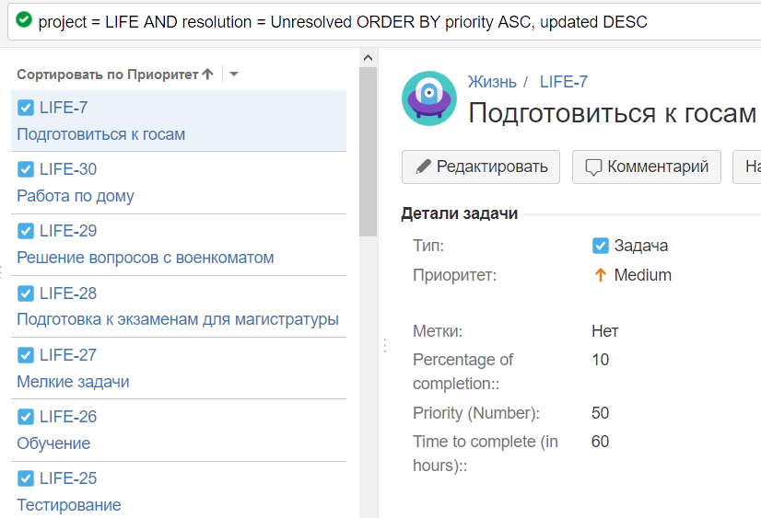
Актуальность темы
Плагин «Принятие решений» в системе управления проектами «JIRA»

Slide 4
Цель работы
Плагин «Принятие решений» в системе управления проектами «JIRA»
Проектирование и разработка плагина «Принятие решений» для программной системы управления проектами «JIRA».
Задачи исследования
Обоснование актуальности темы ВКР.
Литературный обзор и анализ существующих работ.

Slide 5
Задачи исследования
Плагин «Принятие решений» в системе управления проектами «JIRA»
Изучение необходимого теоретического материала.
Изучение и тестирование технологии плагинов «JIRA» с возможностью доступа к внешним источникам данных.
Разработка критерия «Принятия решений».
Программная реализация в виде плагина «JIRA».

Slide 6
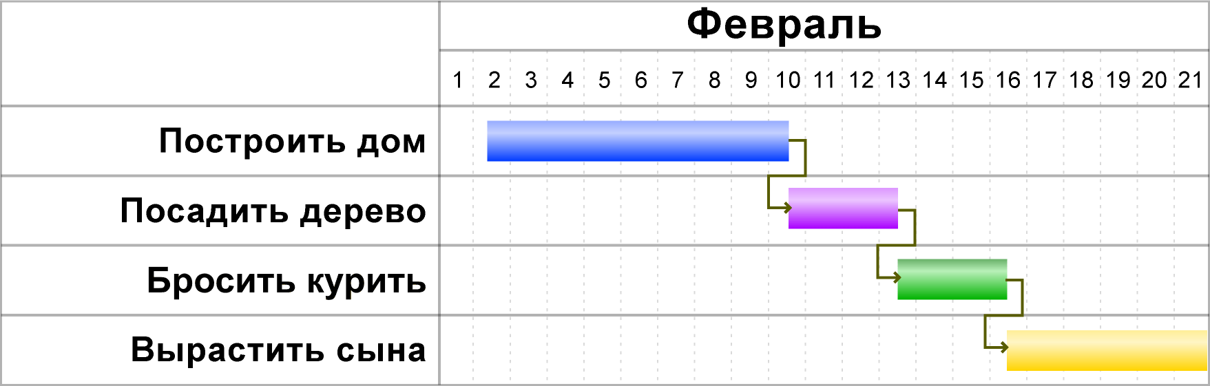
Диаграмма Гантта
Плагин «Принятие решений» в системе управления проектами «JIRA»

Slide 7
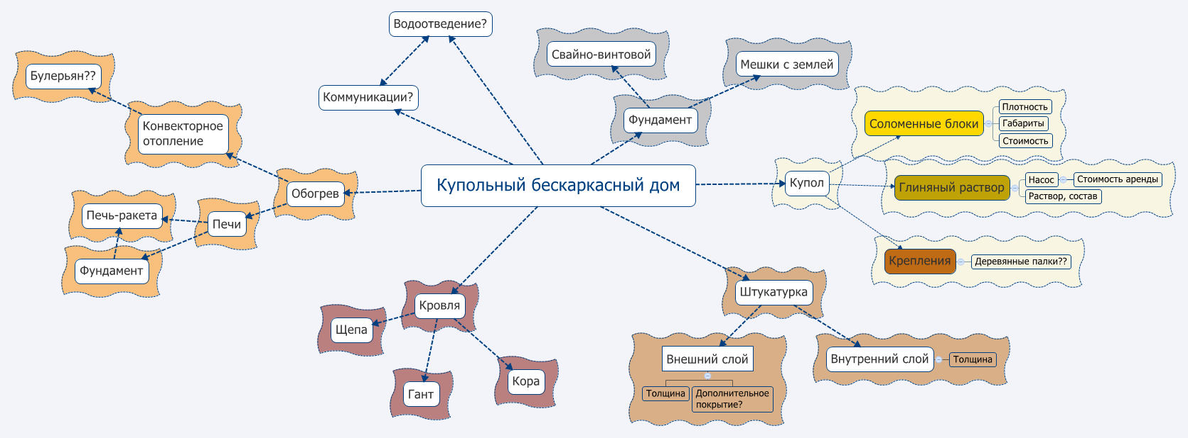
Ментальная карта
Плагин «Принятие решений» в системе управления проектами «JIRA»

Slide 8
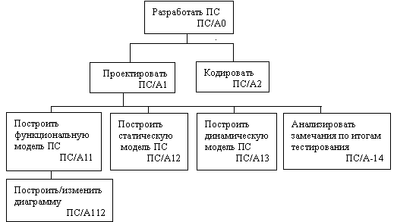
Деревья
Плагин «Принятие решений» в системе управления проектами «JIRA»

Slide 9
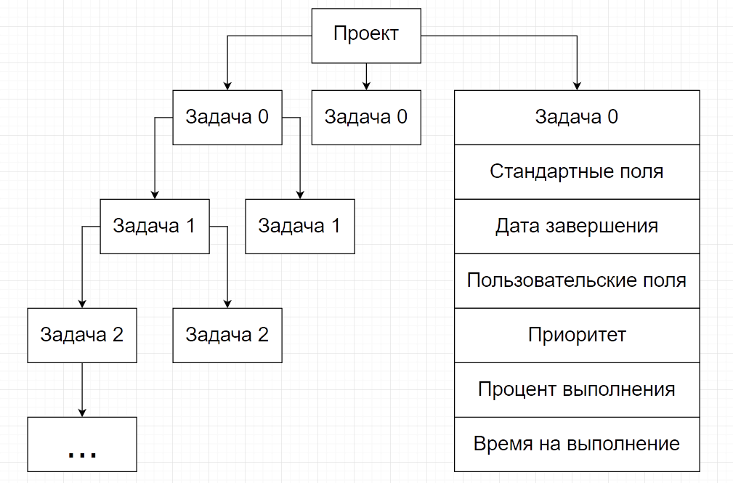
Проект, задача и связи между ними
Плагин «Принятие решений» в системе управления проектами «JIRA»

Slide 10
Технология плагинов «JIRA» с возможностью доступа к внешним источникам данных
Плагин «Принятие решений» в системе управления проектами «JIRA»
Хранение данных во внешних источниках – необходимое условие;
Способы доступа к внешним источникам данных:
JDBC драйвер
JNDI соединение
Плагин NFEED

Slide 11
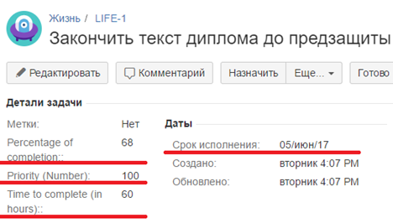
Пример задачи
Плагин «Принятие решений» в системе управления проектами «JIRA»

Slide 12
Структура плагина «JIRA»
Плагин «Принятие решений» в системе управления проектами «JIRA»
Файл-дескриптор atlassian-plugin.xml;
Project object model(POM)-файл;
Java класс реализатор;
Velocity шаблон;
Javascript скрипты.

Slide 13
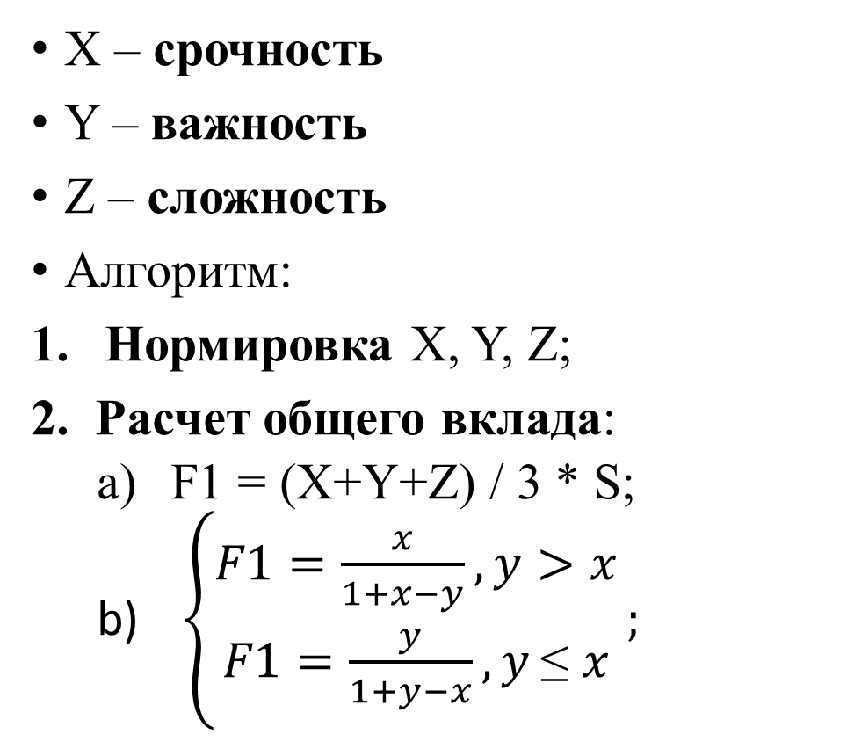
Разработка критерия принятия решений
Плагин «Принятие решений» в системе управления проектами «JIRA»
X – срочность
Y – важность
Z – сложность
Алгоритм:
Нормировка X, Y, Z;
2. Расчет общего вклада:
F1 = (X+Y+Z) / 3 * S;
$\left\{\begin{aligned}F1=\frac{x}{1+x−y}, y>x \\ F1=\frac{y}{1+y−x}, y \text{≤ }x\end{aligned}\right.;$
S – шкала
P – процент завершения
Расчет текущего вклада:
F2 = F1 * P / 100;
Расчет критерия:
K = F1 – F2;

Slide 14
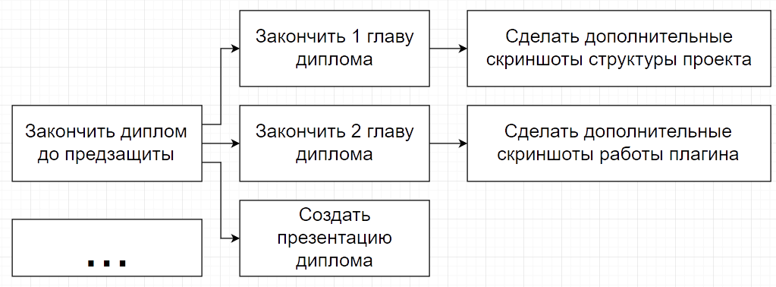
Тестовый проект «Жизнь»
Плагин «Принятие решений» в системе управления проектами «JIRA»

Slide 15
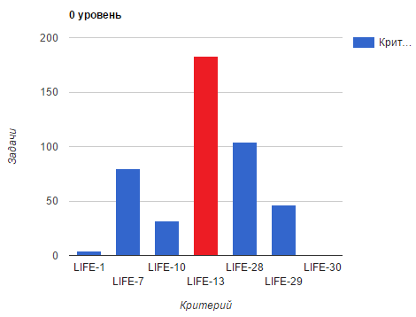
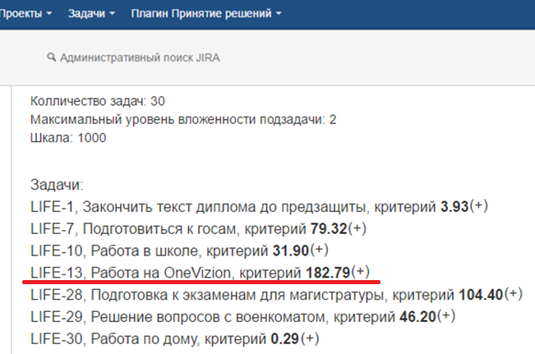
Результаты
Плагин «Принятие решений» в системе управления проектами «JIRA»

Slide 16
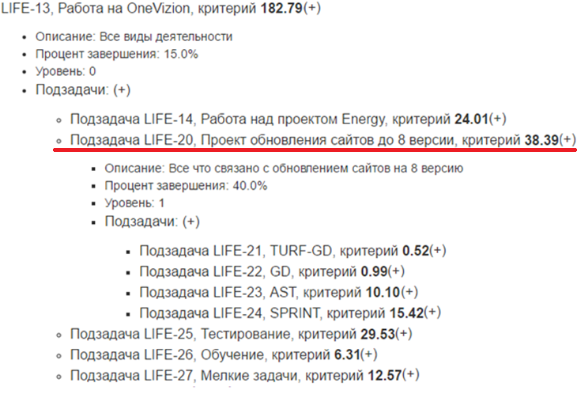
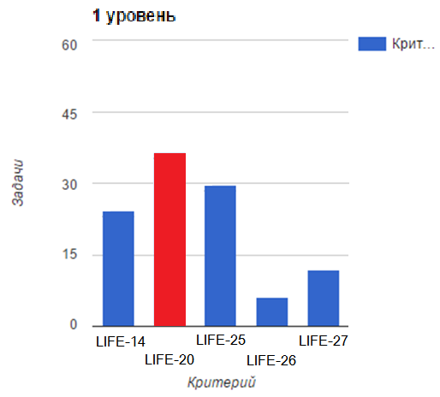
Результаты
Плагин «Принятие решений» в системе управления проектами «JIRA»

Slide 17
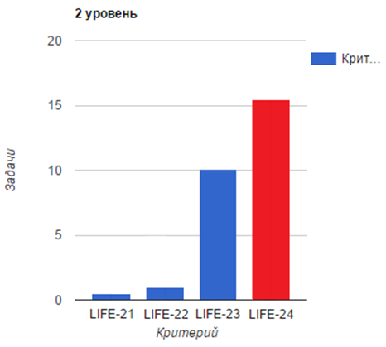
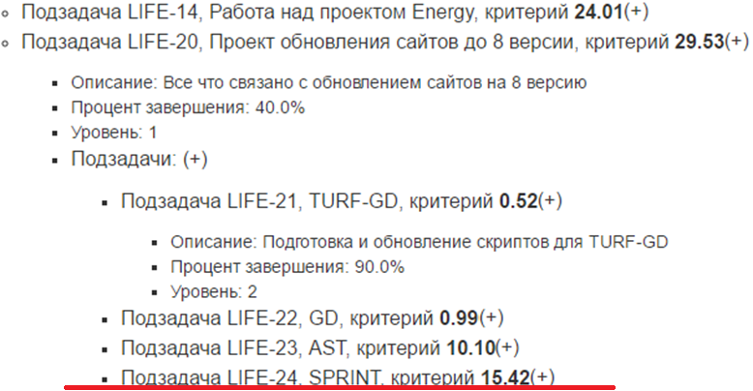
Результаты
Плагин «Принятие решений» в системе управления проектами «JIRA»

Slide 18
Результаты
Плагин «Принятие решений» в системе управления проектами «JIRA»
Проблемная цепочка:
LIFE-13 LIFE-20 LIFE-24

Slide 19
Заключение
Плагин «Принятие решений» в системе управления проектами «JIRA»
Проведен анализ средств решения проблемы менеджмента рабочего времени
Изучена технология плагинов «JIRA» с возможностью доступа к внешним источникам данных
Разработано 2 критерия «Принятия решений»
Результат работы – плагин «Принятие решений»

Slide 20

Апробация
Плагин «Принятие решений» в системе управления проектами «JIRA»
XII (XLIV) Международная научная конференция студентов и молодых ученых «Образование, наука, инновации: вклад молодых исследователей» в Кемеровском государственном университете. Диденко А.А., «Плагины в системе управления проектами «JIRA»»

Slide 21
Спасибо за внимание!

